Slide 1
파이썬 프로그래밍 입문 강의 8
Ji Wan Kang

Slide 2
객체 지향 프로그래밍 (Object-Oriented Programming, OOP)
객체 지향: 객체간 상호작용으로 구성
절차 지향: 명령어 흐름으로 구성
객체 지향 프로그래밍의 구성요소: 객체, 클래스, 메소드
객체 (Object): 클래스가 구현된 것
클래스 (Class): 속성(attribute)과 행위(behavior)를 정의한 것
메소드 (Method): 객체에 명령 또는 통신하는 것
[클래스의 장점]
추상화, 클래스의 종속관계 생성(상속)을 통한 모듈화 용이성

Slide 3
클래스 (Class)
데이터(속성, Attribute)와 기능(메소드, Method)를 함께 묶는 기능을 제공
함수를 여러 개 같이 사용할 때, 전역 변수 편집을 할 때 생기는 문제 해소
[클래스의 장점]
클래스마다 고유한 데이터를 부여해 사용 가능
같은 기능을 동시에 여러군데에서 사용 가능
프로그램 유지보수의 편의성
프로그램의 모듈화 용이성

Slide 4
클래스의 특수한 요소
초기화 (initializing): 클래스를 사용할 때 속성을 설정하는 과정
상속 (inheritance): 어떤 클래스의 속성, 메소드를 다른 클래스에 부여하는 것
__init__: 초기화 함수
self: 초기화된 클래스 자신

Slide 5
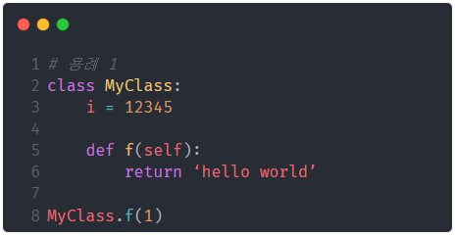
클래스의 용례
# 용례 1
class MyClass:
i = 12345
def f(self):
return ‘hello world’
MyClass.f(1)

Slide 6
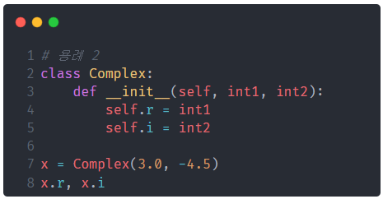
클래스의 용례
# 용례 2
class Complex:
def __init__(self, realpart, imagpart):
self.r = realpart
self.i = imagpart
x = Complex(3.0, -4.5)
x.r, x.i

Slide 7
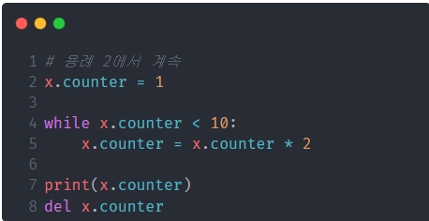
클래스의 용례 (이전 코드에서 계속)
# 용례 2에서 계속
x.counter = 1
while x.counter < 10:
x.counter = x.counter * 2
print(x.counter)
del x.counter

Slide 8
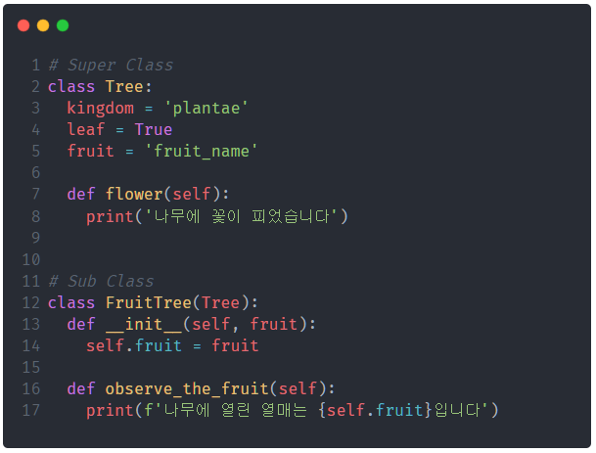
상속의 예시
# Super Class
class Tree:
kingdom = 'plantae'
leaf = True
fruit = 'fruit_name'
def flower(self):
print('나무에 꽃이 피었습니다')
# Sub Class
class FruitTree(Tree):
def __init__(self, fruit):
self.fruit = fruit
def observe_the_fruit(self):
print(f'나무에 열린 열매는 {self.fruit}입니다')

Slide 9
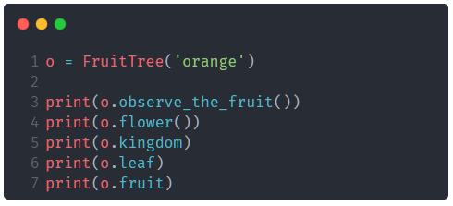
상속의 예시 (이전 코드에서 계속)
o = FruitTree('orange')
print(o.observe_the_fruit())
print(o.flower())
print(o.kingdom)
print(o.leaf)
print(o.fruit)

Slide 10
과제
titanic.csv 파일을 열고, Sex column을 삭제한 뒤 진행
이름 기반으로 성별을 파악한 뒤, Sex column에 등록
Age 항목의 결측치를 파악해 아래 중 하나 수행
결측치를 0으로 대체 (fillna 함수 이용 가능)
전체 값의 평균으로 대체 (mean 함수 이용 가능)
중앙값으로 대체 (median 함수 이용 가능)
남성이며 나이가 10대라면 O, 아니라면 X로 표기해 'check' column으로 저장
해당 파일을 result.tsv 파일로 저장
해당 프로세스를 클래스로 구현해 보기

Slide 11
참고자료
파이썬의 클래스 알아보기

